Slide 1
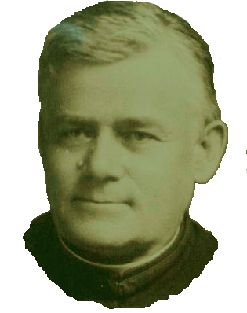
JORDÁN Y ORACIÓN

Slide 14
